Slide 1
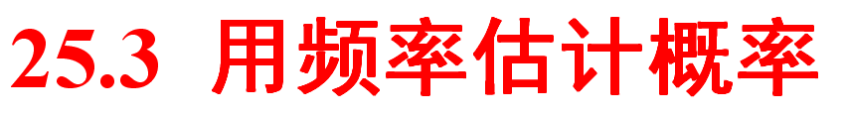


Slide 2

频率和概率的关系
抛掷一枚质地均匀的硬币，“正面向上”和“反面向上”发生的可能性相等，这两个随机事件发生的概率都是0.5，这个概率能否利用试验的方法──通过统计很多掷硬币的结果来得到呢？

Slide 3
【试验要求】
1.全班同学分成10组，每组同学抛掷一枚硬币50次.
2.统计试验结果，按要求计算频率（频率结果保留两位小数），
向组长汇报，并由组长填写好表格.
3.组长将表格交给老师.
试验投掷时要细心、认真.

Slide 4
第1组的数据填在第1列，第1,2组的数据之和填在第2页......10个组的数据之和填在第10列.
抛掷次数n | 50 | 100 | 150 | 200 | 250 | 300 | 350 | 400 | 450 | 500
“正面向上”的频数m | 26 | 52 | 74 | 98 | 128 | 149 | 176 | 203 | 225 | 252
“正面向上”的频率m/n | 0.52 | 0.52 | 0.49 | 0.49 | 0.51 | 0.50 | 0.50 | 0.51 | 0.50 | 0.50
根据表中数据想一想：“正面向上”的频率有什么规律？

Slide 5
分析试验结果及下面数学家大量重复试验数据，
大家有何发现？
试验者 | 抛掷次数n | “正面向上”次数m | “正面向上” 频率( )
棣莫弗 | 2048 | 1061 | 0.518
布 丰 | 4040 | 2048 | 0.5069
费 勒 | 10000 | 4979 | 0.4979
皮尔逊 | 12000 | 6019 | 0.5016
皮尔逊 | 24000 | 12012 | 0.5005

Slide 6
根据上表中的数据，画出“正面向上”的频率的变化趋势图
如下：
“正面向上”
频率( )
0.5
0
2048
4040
10000
12000
24000
抛掷次数n
发现：试验次数越多频率越接近0. 5，即频率稳定于概率.

Slide 7
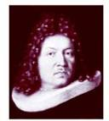
人们在长期的实践中发现,在随机试验中,由于众多微小的偶然因素的影响,每次测得的结果虽不尽相同,但大量重复试验所得结果却能反应客观规律.
这称为大数法则,亦称大数定律.
频率稳定性定理
由频率可以估计概率是由瑞士数学家雅各布·伯努利（1654－1705）最早阐明的，因而他被公认为是概率论的先驱之一．

Slide 8
为什么可以用频率估计概率？
一般地，在大量重复试验中，如果事件A发生的概率
会稳定在某个常数p附近，那么事件A发生的概率P(A)=p.

Slide 9
频率与概率有什么区别与联系？
所谓频率，是在相同条件下进行重复试验时事件发生的次数与试验总次数的比值，其本身是随机的，在试验前不能够确定，且随着试验的不同而发生改变. 而一个随机事件发生的概率是确定的常数，是客观存在的，与试验次数无关. 从以上角度上讲，频率与概率是有区别的，但在大量的重复试验中，随机事件发生的频率会呈现出明显的规律性：随着试验次数的增加，频率将会越来越集中在一个常数附近，具有稳定性，即试验频率稳定于其理论概率.

Slide 10
★ 一般地,当试验的可能结果有很多且各种可能结果发生的可能性相等时, 则用列举法，利用概率公式P(A)= 的方式得出概率.
★ 当试验的所有可能结果不是有限个,或各种可能结果发生的可能性不相等时,常常是通过统计频率来估计概率,即在同样条件下,大量重复试验所得到的随机事件发生的频率的稳定值来估计这个事件发生的概率.

Slide 11
某篮球队教练记录该队一名主力前锋练习罚篮的结果如下：
（1）填表（精确到0.001）；
（2）比赛中该前锋队员上篮得分并造成对手犯规，罚篮一次，你能估计这次他能罚中的概率是多少吗？
例题
练习罚篮次数 | 30 | 60 | 90 | 150 | 200 | 300 | 400 | 500
罚中次数 | 27 | 45 | 78 | 118 | 161 | 239 | 322 | 401
罚中频率
0.900
0.750
0.867
0.787
0.805
0.797
0.805
0.802
解：从表中的数据可以发现，随着练习次数的增加，该前锋罚篮命中的频率稳定在0.8左右，所以估计他这次能罚中的概率约为0.8.

Slide 12
频率估计概率的应用
某水果公司以2元/kg的成本价新进了10000千克柑橘，如果公司希望这些柑橘能够获得利润5000元，那么在出售柑橘（去掉损坏的柑橘）时，每千克大约定价为多少元比较合适？
例题

Slide 13
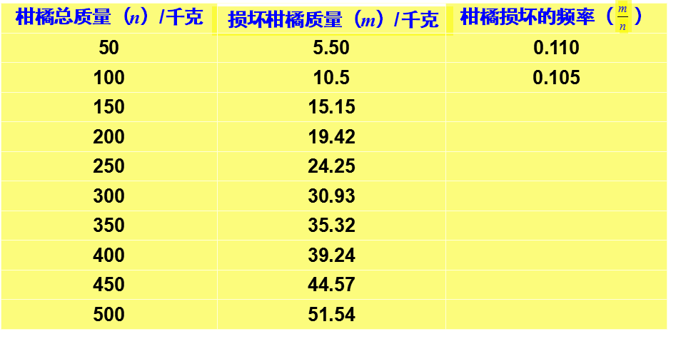
销售人员首先从所有的柑橘中随机抽取若干柑橘，进行“柑橘损坏率”统计，并把获得的数据记录在下表中，完成表格：
0.101
0.097
0.097
0.103
0.101
0.098
0.099
0.103
0.90
由上表可知：柑橘损坏率是 ，完好率是 .
0.10

Slide 14
分析 根据上表估计柑橘损坏的概率为0.1，则柑橘完好的概率为0.9.
解：根据估计的概率可以知道，在10000千克柑橘中完好柑橘的质量为10000×0.9=9000千克，完好柑橘的实际成本为
设每千克柑橘的销价为x元，则应有
（x-2.22）×9000=5000，解得 x≈2.8.
因此，出售柑橘时每千克大约定价为2.8元可获利润5000元.

Slide 15
1.在一个不透明的盒子里装有除颜色不同其余均相同的黑、白两种球，其中白球24个，黑球若干.小兵将盒子里面的球搅匀后从中随机摸出一个球记下颜色，再把它放回盒子中，不断重复上述过程，下表是试验中的一组统计数据：
摸球的次数n | 100 | 200 | 300 | 500 | 800 | 1000 | 3000
摸到白球次数m | 65 | 124 | 178 | 302 | 481 | 599 | 1803
摸到白球概率 | 0.65 | 0.62 | 0.593 | 0.604 | 0.601 | 0.599 | 0.601
(1)请估计:当n很大时,摸到白球的频率将会接近 （精确到0.1）；
(2)假如你摸一次，估计你摸到白球的概率P（白球）= .
0.6
0.6

Slide 16
2.一水塘里有鲤鱼、鲫鱼、鲢鱼共1 000尾，养殖户通过多次捕获试验后发现：鲤鱼、鲫鱼出现的频率是25%和35%，则这个水塘里有鲤鱼 尾,鲢鱼 尾.
250
400
3.为了估计一个不透明的袋子中白球的数量（袋中只有白球），现将5个红球放进去（这些球除颜色外均相同）随机摸出一个球记下颜色后放回（每次摸球前先将袋中的球摇匀），通过多次重复摸球试验后，发现摸到红球的频率稳定于0.2，由此可估计袋中白球的个数大约为 个.
20

Slide 17
4.抛掷硬币“正面向上”的概率是0.5.如果连续抛掷100次，而结果并不一定是出现“正面向上”和“反面向上”各50次，这是这什么？
解：这是因为频数和频率的随机性以及一定的规律性.或者说概率是针对大量重复试验而言的，大量重复试验反映的规律并非在每一次试验中都发生.

Slide 18
课堂总结
频率与概率的关系
频率稳定时可看作是概率
但概率与频率无关
一种关系
求非等可能性事件概率
列举法
不能适应
大量重复试验
频率稳定
常数附近
频率估计概率
用样本（频率）估计总体（概率）
统计思想

